Slide 1
RIKKEISOFT.COM
Tổng quan về Docker
Rikkeisoft 5/2020

Slide 2
RIKKEISOFT.COM
Contents
01
Tổng quan
Giới thiệu về Docker
02
Lợi ích
Lợi ích của docker, tại sao và khi nào sử dụng
03
Vận hành docker
Quy trình thực thi hệ thống với docker, cách làm việc với docker
04
Một số lệnh cơ bản
Dùng build image, push/pull, run
05
Quick sample
Xây dựng web app với flask và redis

Slide 3
RIKKEISOFT.COM
01
Tổng Quan
Docker là một nền tảng mở nhầm hỗ trợ cho việc phát triển, deploy và chạy các ứng dụng..
Docker cho phép bạn tách riêng biệt các ứng dụng của bạn khỏi cơ sở hạ tầng để bạn có thể phân phối phần mềm một cách nhanh chóng.
Bằng cách tận dụng các phương pháp của Docker, để việc chuyển giao sản phẩm, kiểm tra và triển khai mã một cách nhanh chóng, bạn có thể giảm đáng kể độ trễ giữa việc viết mã và chạy nó trong sản xuất.
Giới thiệu về Docker

Slide 4
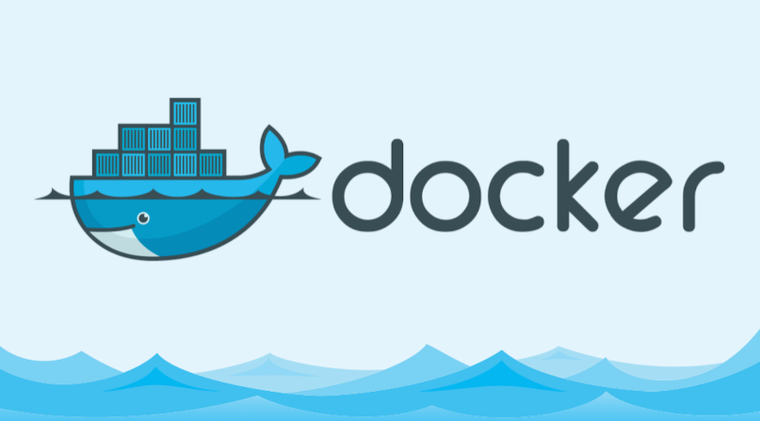
RIKKEISOFT.COM
Các khái niệm
Docker Platform
Docker Engine
Docker architecture
Docker daemon
Docker client
Docker registries
Docker objects
Docker Images
Docker Containers
Docker Services

Slide 5
RIKKEISOFT.COM
Docker Platform
Khả năng đóng gói ứng dụng trong một môi trường độc lập
Giúp cách ly ứng dụng của bạn với môi trường infra nhầm bảo mật hơn, ngoài ra cũng cho phép chạy nhiều containers trên một máy chủ
Vận hành các containers thì rất nhẹ nhàng bởi vì không chứa trình ảo hóa mà chạy trực tiếp trên kernel của host machine
Cho phép chạy được nhiều contrainers hơn trong 1 host mechine thay vì dùng máy ảo
Giúp triển khai ứng dụng cho các môi trường development, testing, production đều hoạt động giống nhau cho dù là ở bất kỳ một máy chủ nào
Notes:
Cho phép chạy được nhiều contrainers hơn trong 1 host mechine thay vì dung máy ảo
Mỗi 1 container là độc lập cho nên có thể phát triển ứng dụng cùng các thành phần hỗ trợ cho ứng dụng bằng cách sử dụng nhiều containers
Hạn chế bug do sai khác môi trường

Slide 6
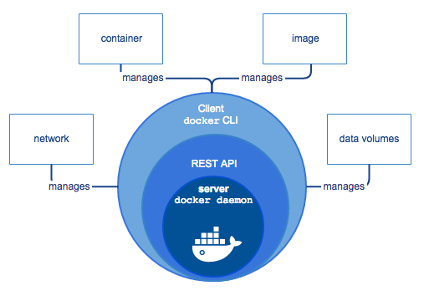
RIKKEISOFT.COM
Docker Engine
Docker engine là một client-server application, bao gồm các thành phần
Server là mộ dạng program được chạy xuyên suốt trong quá trình hoạt động của host machine. Còn được gọi là daemon server
Rest API là program dùng để giao tiếp giữa docker client với daemon server
Docker CLI là giao diện dòng lệnh để thao tác với docker. Còn được gọi là docker command line

Slide 7
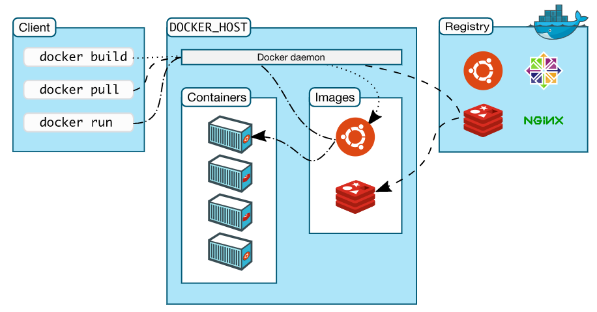
RIKKEISOFT.COM
Docker Architecture
Notes:
Cơ chế client server
Client (docker CLI) sẽ nói chuyện với docker daemon và đây cũng là công việc nặng nề để build, chạy và phân phối các containers
Docker client và daemon có thể chạy cùng system hoặc khác, tụi nó giao tiếp với nhau thông qua RestAPI và thông qua UNIX socket hoặc network
Docker daemon: thì lắng nghe các y/c của client thông qua Rest API rồi tiến hành quản lý các object như là images, containers, network and volumn.
Ngoài ra, 1 daemon cũng có thể giao tiếp với các daemon khác để quản lý docker services
Docker registry: Lưu trữ và quản lý các docker images, version của images, history… Phổ biến và free là Docker Hub.
Ngoài ra cũng có thể sử dụng dịch vụ của các nền tảng cloud như GCR của GCP, ECR của AWS…
Docker objects: bao gồm images, containers, networks, volume.

Slide 8
RIKKEISOFT.COM
Docker objects
Các thành phần khi sử dụng Docker như là Images, Containers, Networks, Volumes thì gọi là docker objects
Docker Image: là các read-only teamplate dùng cho việc khởi động containers
Docker Container: là 1 runnable instance của image (được tạo ra bởi image)
Docker Service: dung để triển khai docker containers trong trường hợp Docker Engine ở chế độ swarm.
Docker Network: Cung cấp private network cho việc trao đổi thông tin giữa các containers
Docker Volume: Là nơi lưu trữ dữ liệu cho các containers
Notes:
Docker Images
là các template read-only dung để tạo ra các Docker container.
image được sử dụng để đóng gói ứng dụng và các thành phần liên quan
Image có thể được lưu trữ ở local hoặc trên một docker registry.
Ví dụ ban có thể xây dựng 1 image trên ubuntu, cài Apache server, cũng như cấu hình chi tiết nhưng thứ cần thiết cho viêc running ứng dụng của bạn.
Docker Containers
Bạn có thể create, run, stop, delete or move container sử dụng Docker API or CLI.
Bạn có thể kết nối 1 hoặc nhiều network, lưu trữ nó, hoặc thậm chí tạo ra 1 image mới dựa trên trạng thái của nó.
Default thì một container được cách ly tương đối với các container và host machine.
Bạn có thể control được việc cách ly network, storage, hoặc các sub system khác nằm dưới các containers hoặc các host machine.
Docker Services
Dùng để triển khai các ứng dụng thiết kế theo mô hình micro-service trong 1 vài ứng dụng lớn trên môi trường phân tán
Service cho phép bạn mở rộng các contaners thông qua Docker daemons, chúng làm việc với nhau như 1 nhóm (swarm) với machine manager và workers.
Mỗi một member của swarm là 1 daemon Docker giao tiếp với nhau bằng cách sử dụng Docker API.
Theo mặc định thì service được cân bằng tải trên các nodes.
Ref(https://docs.docker.com/engine/swarm/how-swarm-mode-works/services/)
Docker Network
Cung cấp private network cho việc trao đổi thông tin giữa các containers
Docker Volumes
Là nơi lưu trữ dữ liệu độc lập với vòng đời của container
Khi khởi tạo container có thể xác định rõ volumn hoặc không chỉ định thì volumn sẽ được sinh ra

Slide 9
RIKKEISOFT.COM
02
Benefits
Lợi ích của docker, tại sao và khi nào sử dụng

Slide 10
RIKKEISOFT.COM
Lợi ích và bất lợi
Thống nhất môi trường
Gọn nhẹ, bảo mật
Deploy nhanh, CI hiệu quả
Có thể chuyển đổi giữa các machine
Không hiệu quả trên môi trường hiệu suất cao
không phù hợp với ứng dụng GUI hoặc giao tiếp với hardware
Không thể sử dụng khác OS
Notes:
Thống nhất môi trường: cũng có trường hợp phát sinh bug không mong muốn khi có sự khác biệt giữa môi trường dev, testing và production
Gọn nhẹ: gọn nhẹ thì do container không chứa thành phần ảo hóa ngoài ra container dung chung resource với kernel vì vậy không cần dư trữ sẵng memory, cpu cho container vì vậy nhẹ hơn so với các virtual machine
Bảo mật: Ưu điểm bảo mật lớn nhất của Docker là nó chia ứng dụng thành các phần nhỏ hơn. Nếu bảo mật của một phần bị xâm phạm, phần còn lại sẽ không bị ảnh hưởng.
Không hiệu quả trên môi trường hiệu suất cao: do dùng chung resource với kernel cho nên nếu các tiến trình khác đã chiếm hết tài nguyên thì khi container cần tài nguyên thì lại ko dc phân phối.
Ngoài ra, bộ nhớ của máy chủ đang chạy quá thấp để thực hiện các chức năng hệ thống quan trọng, nó có thể bắt đầu giết chết các tiến trình quan trọng (bao gồm cả Docker), hệ thống sẽ không ổn định.
Lưu trữ dữ liệu phức tạp: tất cả dữ liệu bên trong một container sẽ mất khi mà tắt container trừ khi bạn setting để lưu nó ở một nơi khác trước. Cho nên để lưu trữ những dữ liệu quan trọng thì cần phải cân nhắc và setting lưu trữ dữ liệu cho phù hợp
Không thể sử dụng khác OS: đối với docker thì có thể chạy cả dc trên 2 nền tảng windows và linux, tuy nhiên nếu 1 image được tạo với core là linux thì không thể chạy được trên windows và ngược lại

Slide 11
RIKKEISOFT.COM
Có thể dùng docker để làm gì
Triển khai kiến trúc Microservices
Xây dựng ứng dụng mà cần deploy nhanh và scale một cách linh hoạt
Tránh việc tốn khá nhiều thời gian để config máy local và server cùng một môi trường để chạy được ứng dụng.
Phát triển nhanh các ứng dụng, containers rất lý tưởng cho việc tích hợp liên tục và quá trình phát triển liên tục (CI / CD).
Notes:
Developer viết code ở máy local và chia sẻ công việc của họ với các đồng nghiệp bằng cách sử dụng các container Docker.
Họ sử dụng Docker để đẩy ứng dụng của họ vào môi trường thử nghiệm và thực hiện các bài kiểm tra tự động và thủ công.
Khi sản phẩm có lỗi, dev có thể fixed chúng trên môi trường phát triển và deploy lại chúng trên môi trường thử nghiệm để kiểm tra và xác nhận.
Khi thử nghiệm hoàn tất, việc deploy cho khách hàng đơn giản chỉ cần cách đẩy image được cập nhật lên môi trường production.

Slide 12
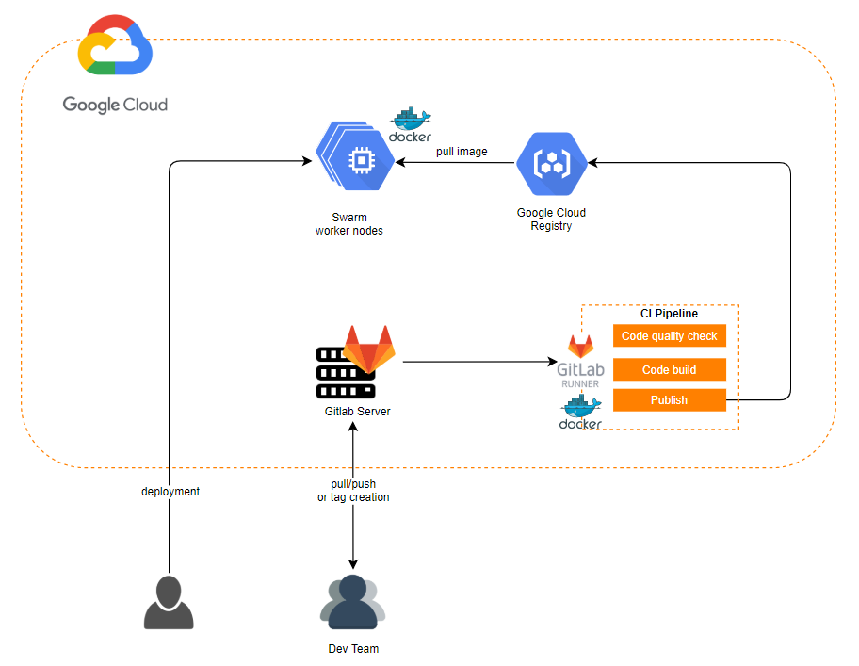
RIKKEISOFT.COM
Docker Usecase

Slide 13
RIKKEISOFT.COM
03
Vận hành docker
Quy trình thực thi hệ thống với docker, cách làm việc với docker
Notes:
Thống nhất môi trường: cũng có trường hợp phát sinh bug không mong muốn khi có sự khác biệt giữa môi trường dev, testing và production
Gọn nhẹ: gọn nhẹ thì do container không chứa thành phần ảo hóa ngoài ra container dung chung resource với kernel vì vậy không cần dư trữ sẵng memory, cpu cho container vì vậy nhẹ hơn so với các virtual machine
Bảo mật: Ưu điểm bảo mật lớn nhất của Docker là nó chia ứng dụng thành các phần nhỏ hơn. Nếu bảo mật của một phần bị xâm phạm, phần còn lại sẽ không bị ảnh hưởng.
Không hiệu quả trên môi trường hiệu suất cao: do dùng chung resource với kernel cho nên nếu các tiến trình khác đã chiếm hết tài nguyên thì khi container cần tài nguyên thì lại ko dc phân phối.
Ngoài ra, bộ nhớ của máy chủ đang chạy quá thấp để thực hiện các chức năng hệ thống quan trọng, nó có thể bắt đầu giết chết các tiến trình quan trọng (bao gồm cả Docker), hệ thống sẽ không ổn định.
Lưu trữ dữ liệu phức tạp: tất cả dữ liệu bên trong một container sẽ mất khi mà tắt container trừ khi bạn setting để lưu nó ở một nơi khác trước. Cho nên để lưu trữ những dữ liệu quan trọng thì cần phải cân nhắc và setting lưu trữ dữ liệu cho phù hợp
Không thể sử dụng khác OS: đối với docker thì có thể chạy cả dc trên 2 nền tảng windows và linux, tuy nhiên nếu 1 image được tạo với core là linux thì không thể chạy được trên windows và ngược lại

Slide 14

RIKKEISOFT.COM
Quy trình vận hành docker
Docker registry
push
Docker image
Dockerfile
build
search
pull / run
Host Machine 1
Host Machine 2

Slide 15
RIKKEISOFT.COM
Dockerfile
Các config thường dùng khi tạo Dockerfile
FROM — chỉ định image gốc: python, unbutu, alpine…
ENV — thiết lập các biến môi trường sử dụng bên trong container
RUN — thiết lập câu lệnh khi build image, được sử dụng cho việc cài đặt các package
COPY — sao chép các file từ host machine vào container
CMD/ENTRYPOINT — cung cấp lệnh và tham số cho việc thực thi một container
EXPOSE — khai báo port lắng nghe của container
Notes:
Dockerfile là file config cho Docker để build ra image. Nó dùng một image cơ bản để xây dựng lớp image ban đầu. Một số image cơ bản: python, unbutu and alpine. Sau đó nếu có các lớp bổ sung thì nó được xếp chồng lên lớp cơ bản. Cuối cùng một lớp mỏng có thể được xếp chồng lên nhau trên các lớp khác trước đó.

Slide 16
RIKKEISOFT.COM
Dockerfile
FROM python:3.7-alpine
WORKDIR /code
ENV FLASK_APP app.py
ENV FLASK_RUN_HOST 0.0.0.0
RUN apk add --no-cache gcc musl-dev linux-headers
COPY requirements.txt requirements.txt
RUN pip install -r requirements.txt
COPY . .
CMD ["flask", "run"]
Notes:
Dockerfile là file config cho Docker để build ra image. Nó dùng một image cơ bản để xây dựng lớp image ban đầu. Một số image cơ bản: python, unbutu and alpine. Sau đó nếu có các lớp bổ sung thì nó được xếp chồng lên lớp cơ bản. Cuối cùng một lớp mỏng có thể được xếp chồng lên nhau trên các lớp khác trước đó.

Slide 17
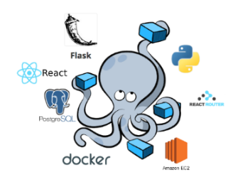
RIKKEISOFT.COM
docker-compose
Docker compose là công cụ dùng để định nghĩa và run multi-container cho Docker application bằng file YAML.
Sử dụng chỉ với ba bước:
Khai báo app’s environment sử dụng trong Dockerfile.
Khai báo các services cần thiết để chạy application trong file docker-compose.yml.
Run docker-compose up để start và run app.
Notes:
Không giống như Dockerfile (build các image). Docker compose dùng để build và run các container. Các thao tác của docker-compose tương tự như lệnh: docker run

Slide 18
RIKKEISOFT.COM
docker-compose.yml
docker-compose.yml (2)
version: "3.8"
services:
proxy:
build: ./proxy
networks:
- outside
- default
app:
build: ./app
networks:
- default
networks:
outside:
external: true
docker-compose.yml (1)
version: '3'
services:
web:
build: .
ports:
- "5000:5000“
restart: always
redis:
image: "redis:alpine“
restart: always
Notes:
Chỉ định version của docker compose, chỉ định các service sẽ deploy
Với mỗi service có thể chỉ định việc dung image nào hoặc build ra 1 image mới với bằng Dockerfile

Slide 19
RIKKEISOFT.COM
04
Một số lệnh cơ bản
Dùng build image, push/pull, run
Notes:
Thống nhất môi trường: cũng có trường hợp phát sinh bug không mong muốn khi có sự khác biệt giữa môi trường dev, testing và production
Gọn nhẹ: gọn nhẹ thì do container không chứa thành phần ảo hóa ngoài ra container dung chung resource với kernel vì vậy không cần dư trữ sẵng memory, cpu cho container vì vậy nhẹ hơn so với các virtual machine
Bảo mật: Ưu điểm bảo mật lớn nhất của Docker là nó chia ứng dụng thành các phần nhỏ hơn. Nếu bảo mật của một phần bị xâm phạm, phần còn lại sẽ không bị ảnh hưởng.
Không hiệu quả trên môi trường hiệu suất cao: do dùng chung resource với kernel cho nên nếu các tiến trình khác đã chiếm hết tài nguyên thì khi container cần tài nguyên thì lại ko dc phân phối.
Ngoài ra, bộ nhớ của máy chủ đang chạy quá thấp để thực hiện các chức năng hệ thống quan trọng, nó có thể bắt đầu giết chết các tiến trình quan trọng (bao gồm cả Docker), hệ thống sẽ không ổn định.
Lưu trữ dữ liệu phức tạp: tất cả dữ liệu bên trong một container sẽ mất khi mà tắt container trừ khi bạn setting để lưu nó ở một nơi khác trước. Cho nên để lưu trữ những dữ liệu quan trọng thì cần phải cân nhắc và setting lưu trữ dữ liệu cho phù hợp
Không thể sử dụng khác OS: đối với docker thì có thể chạy cả dc trên 2 nền tảng windows và linux, tuy nhiên nếu 1 image được tạo với core là linux thì không thể chạy được trên windows và ngược lại

Slide 20
RIKKEISOFT.COM
Docker images
build docker image
$ docker build -t abc:xyz . # acb: image name, xyz: image tag
push docker image
$ docker push lannt/abc:xyz
pull docker image
$ docker pull lannt/abc:xyz
list các images ở máy local
$ docker images
xóa docker image
xóa 1 image
$ docker rmi lannt/abc:xyz # image name or id
xóa toàn bộ
$ docker image prune # and then press y to proceed to remove the entire image at the local machine

Slide 21
RIKKEISOFT.COM
Docker containers
docker container
start container
$ docker run lannt/abc:xyz
stop container
$ docker stop 838f5afe6dbf # container's id or name
xem các container đang chạy
$ docker ps
access vào container đang chạy
$ docker exec -it 838f5afe6dbf bash # 'bash' can be changed to 'sh' depending on the os kernel

Slide 22
RIKKEISOFT.COM
Docker-compose
docker compose
notes:
khi sử dụng docker-compose thì phải chuẩn bị trước file config với YAML format(.yml)
thêm options -f để chỉ định file YAML (trường hợp có nhiều file YAML trong cùng folder hoặc tên file YAML khác docker-compose.yml)
start tất cả service định nghĩa trong YAML file
$ docker-compose up
thêm flag -d để chạy với mode detached
stop tất cả service định nghĩa trong YAML file
$ docker-compose down
restart tất cả service định nghĩa trong YAML file
$ docker-compose restart

Slide 23
RIKKEISOFT.COM
05
Quick sample
Xây dựng web app với flask và redis

Slide 24
RIKKEISOFT.COM
Create your app
Lưu ý: cần thiết cài đặt docer-ce tại host machine trước.
Tham khảo tại: https://docs.docker.com/engine/install/
quick_sample
|_ app.py
|_ requirements.txt
|_ Dockerfile
|_ docker-compose.yml
# requirements.txt
flask
redis

Slide 25
RIKKEISOFT.COM
Create your app
# app.py
import time
import redis
from flask import Flask
app = Flask(__name__)
cache = redis.Redis(host='redis', port=6379)
def get_hit_count():
retries = 5
while True:
try:
return cache.incr('hits’)
except redis.exceptions.ConnectionError as exc:
if retries == 0:
raise exc
retries -= 1
time.sleep(0.5)
@app.route('/')
def hello():
count = get_hit_count()
return 'Hello World! I have been seen {} times.\n'.format(count)

Slide 26
RIKKEISOFT.COM
Create your app
# Dockerfile
FROM python:3.7-alpine
WORKDIR /code
ENV FLASK_APP app.py
ENV FLASK_RUN_HOST 0.0.0.0
RUN apk add --no-cache gcc musl-dev linux-headers
COPY requirements.txt requirements.txt
RUN pip install -r requirements.txt
COPY . .
CMD ["flask", "run"]

Slide 27
RIKKEISOFT.COM
Create your app
# docker-compose.yml
version: '3'
services:
web:
build: .
ports:
- "5000:5000"
redis:
image: "redis:alpine"

Slide 28
RIKKEISOFT.COM
Run your app
$ docker compose up –d
$ docker-compose ps
Name Command State Ports
-------------------------------------------------------------------
composetest_redis_1 /usr/local/bin/run Up
composetest_web_1 /bin/sh -c python app.py Up 5000->5000/tcp

Slide 29
RIKKEISOFT.COM
Reference document
https://docs.docker.com/get-started/overview/
https://docs.docker.com/compose/
https://viblo.asia/p/tim-hieu-ve-docker-RnB5p1JdKPG
https://medium.com/@phamducquan/docker-l%C3%A0-g%C3%AC-ki%E1%BA%BFn-th%E1%BB%A9c-c%C6%A1-b%E1%BA%A3n-v%E1%BB%81-docker-13c6efc4aefe
https://topdev.vn/blog/docker-la-gi/
https://topdev.vn/blog/docker-la-gi-kien-thuc-co-ban-ve-docker/

Slide 30
RIKKEISOFT.COM
ご清聴
ありがとうございました。

